Slide 1
第5章：数据链路层与局域网

Slide 2
第5章 数据链路层与局域网
数据链路层服务
差错控制
多路访问控制协议
局域网
点对点链路协议

Slide 3
5.1 数据链路层服务
知识点1：数据链路层提供的服务内容
结点：主机、路由器。
链路：网络中两个结点之间的物理通道，链路的传输介质主要有双绞线、光纤。
可以分为有线链路和无线链路。
数据链路：网络中两个结点之间的逻辑通道，把实现控制数据传输协议的硬件和软件加到链路上就构成数据链路。

Slide 4
5.1 数据链路层服务
知识点1：数据链路层提供的服务内容
数据链路层：负责通过一条链路，从一个结点向另一个物理链路直接相连的相邻结点，传送网络层数据报，中间不经过任何其他交换结点。
数据链路在物理链路之上，基于通信协议来控制数据帧传输的逻辑数据通路，实现数据链路层协议的典型硬件实体是：网络适配器（NIC,网卡）

Slide 5
5.1 数据链路层服务
知识点1：数据链路层提供的服务内容
数据链路层的传输单元称为帧。
数据链路层提供的服务：组帧、链路接入、可靠交付、差错控制。

Slide 6
5.1 数据链路层服务
知识点1：数据链路层提供的服务内容
1）组帧(成帧)
发送结点
接收结点
数据报
数据报
帧头（帧首）
数据报
帧尾
帧头
数据报
帧尾
数据报与帧
Notes:
数据链路层的将传输的数据封装成帧，称为

Slide 7
5.1 数据链路层服务
知识点1：数据链路层提供的服务内容
1）组帧
帧头(帧首)：发送结点和接收结点的地址信息、定界字符。
帧尾：用于差错检测的差错编码。
2）链路接入
物理链路可以分为点对点链路和广播链路。
点对点链路：发送结点和结束结点独占信道。
广播链路：通信链路被多个结点共享。
Notes:
定界字符：区分帧头。帧尾。
比特串：帧头的第一个字节：01111110
帧尾的最后一个字节：01111110

Slide 8
5.1 数据链路层服务
知识点1：数据链路层提供的服务内容
3）可靠交付
无线链路（出错率高）：支持可靠数据传输。
光纤、双绞线（出错率低）：不提供可靠数据传输服务。
4）差错控制
数据链路层帧在物理媒介上的传播过程，可能会出现比特翻转的差错。
误比特率：出现差错的比特数/传输比特总数

Slide 9
5.1 数据链路层服务
知识点1：数据链路层提供的服务内容
数据链路层提供的服务：
1）组（ ）
2）（ ）接入
3）（ ）交付
4）（ ）控制

Slide 10
5.1 数据链路层服务
知识点1：数据链路层提供的服务内容
数据链路层提供的服务：
1）组帧
2）链路接入
3）可靠交付
4）差错控制

Slide 11
练习题
1、数据链路层传输的数据单元称（ ）。 选择题
A:报文
B:帧
C:段
D:数据报

Slide 12
练习题
1、数据链路层传输的数据单元称（ B ）。 选择题
A:报文
B:帧
C:段
D:数据报

Slide 13
练习题
2、下列不属于数据链路层提供的服务的是（ ）。 选择题
A:数据报
B:链路接入
C:可靠交付
D:差错控制

Slide 14
练习题
2、下列不属于数据链路层提供的服务的是（ A ）。 选择题
A:数据报
B:链路接入
C:可靠交付
D:差错控制

Slide 15
练习题
3、实现数据链路层功能的典型硬件实体是（ ）。 填空题

Slide 16
练习题
3、实现数据链路层功能的典型硬件实体是（ 网络适配器 ）。 填空题

Slide 17
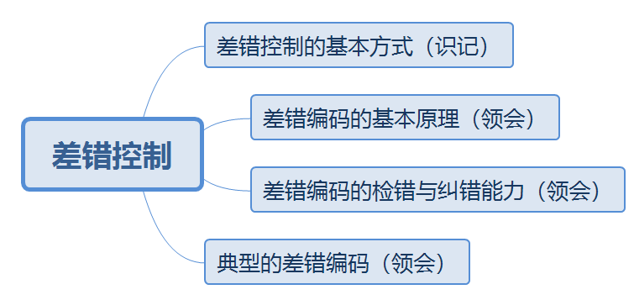
5.2 差错控制
本节知识点：

Slide 18
5.2 差错控制
知识点1：差错控制的基本方式
信号在信道传输过程中，会受到各种噪声的干扰，从而导致传输差错。
随机噪声——随机差错或独立差错
冲击噪声——突发差错。通常是连续或成片的信息差错，差错之间具有相关性，差错通常集中发生在某段信息。突发错误发生的第一位错误与最后一位错误之间的长度称为突发长度。
Notes:
随机噪声：一类是信道固有的、例如说信道的介质引起的。
冲击噪声：常由外界因素引起。例如：雷击，电机启停。是传输中的主要差错。

Slide 19
5.2 差错控制
知识点1：差错控制的基本方式
差错控制：通过差错编码技术，实现对信息传输差错的检测，并基于某种机制运行差错纠正和处理。

Slide 20
5.2 差错控制
知识点1：差错控制的基本方式
基本方式 | 特点
检错重发
前向纠错
反馈校验
检错丢弃

Slide 21
5.2 差错控制
知识点1：差错控制的基本方式
一、检错重发：利用差错编码。
发送端：待发送数据进行差错编码，然后发送。
接收端：利用差错编码检测数据是否出错。若出错，接收端请求发送端重发数据加以纠正。

Slide 22
5.2 差错控制
知识点1：差错控制的基本方式
二、前向纠错(Forward Error Correction，FEC )：利用纠错编码。
发送端：对数据进行纠错编码，然后发送。
接收端：收到数据，利用纠错编码进行差错检测，且纠错。
适用：单工链路、对实时性要求比较高的应用。

Slide 23
5.2 差错控制
知识点1：差错控制的基本方式
三、反馈校验：
接收端：将收到的数据原封不动发回发送端。
发送端：通过对比接收端反馈的数据与发送的数据确认接收端是否正确接收的已发送数据。若有不同，立即重传数据。
优点：原理简单，易于实现，无须差错编码；
缺点：需要相同传输能力的反向信道，传输效率低，实时性差。

Slide 24
5.2 差错控制
知识点1：差错控制的基本方式
四、检错丢弃：网络应用对可靠性要求不高，可以采用不纠正出错数据，直接丢弃错误数据。适用于实时性较高的系统。

Slide 25
5.2 差错控制
知识点1：差错控制的基本方式
基本方式 | 特点
检错重发 | 重发数据加以纠正
前向纠错 | 检错、定位、纠正。
反馈校验 | 数据返回
检错丢弃 | 实时性较高的系统

Slide 26
练习题
1、在物理信道传输数据时产生差错的主要原因是（ ）。 选择题
A:未能实现帧的同步
B:未做差错校验
C:差错控制方法不当
D:冲击噪声

Slide 27
练习题
1、在物理信道传输数据时产生差错的主要原因是（ D ）。 选择题
A:未能实现帧的同步
B:未做差错校验
C:差错控制方法不当
D:冲击噪声

Slide 28
练习题
2、在接收端发现码元错误的位置并加以纠正的差错控制方法称为（ ）。选择题
A:反馈重发
B:G0．BACK-N
C:前向纠错
D:选择重传

Slide 29
练习题
2、在接收端发现码元错误的位置并加以纠正的差错控制方法称为（C）。选择题
A:反馈重发
B:G0．BACK-N
C:前向纠错
D:选择重传

Slide 30
练习题
3、下列关于差错控制编码的说法错误的是（ ）。 选择题
A:纠错码既能发现又能自动纠正差错
B:ARQ方式必须用纠错码
C:检错码指能够自动发现差错的编码
D:奇偶校验码属于检错码

Slide 31
练习题
3、下列关于差错控制编码的说法错误的是（ B ）。 选择题
A:纠错码既能发现又能自动纠正差错
B:ARQ方式必须用纠错码 （Automatic Repeat-reQuest，ARQ自动重传请求）
C:检错码指能够自动发现差错的编码
D:奇偶校验码属于检错码

Slide 32
练习题
4、下列差错控制方式中，只适用于实时性要求较高的系统的是（）。 选择题
A:检错重发
B:前向纠错
C:反馈校验
D:检错丢弃

Slide 33
练习题
4、下列差错控制方式中，只适用于实时性要求较高的系统的是（D）。 选择题
A:检错重发
B:前向纠错
C:反馈校验
D:检错丢弃

Slide 34
5.2 差错控制
知识点2：差错编码的基本原理
香农信道编码定理指出：对于一个给定的有干扰信道，只要发送端以低于信道容量C的数据速率R发送信息，则一定存在一种编码方法，使得编码错误概率P随着码长n的增加而按指数下降至任意小的值。

Slide 35
5.2 差错控制
知识点2：差错编码的基本原理
差错编码原理：在待传输(或待保护)数据信息基础上，附加一定的冗余信息，该冗余信息建立起数据信息的某种关联关系，将数据信息以及附加的冗余信息一同发送到接收端，接收端可以检测冗余信息表征的数据信息的关联关系是否存在。如果存在则没有错误，否则就有错误。

Slide 36
5.2 差错控制
知识点2：差错编码的基本原理
例如：发送端向接收端发送2位数据信息，如果不进行差错编码，则接收端可能接收到00、01、10、11。
如果进行差错编码：
增加2位冗余信息，冗余信息：对数据的复制。
经过差错编码后，4个码字分别为：

Slide 37
5.2 差错控制
知识点2：差错编码的基本原理
例如：发送端向接收端发送2位数据信息，如果不进行差错编码，则接收端可能接收到00、01、10、11。
如果进行差错编码：
增加2位冗余信息，冗余信息：对数据的复制。
经过差错编码后，4个码字分别为：0000、0101、1010、1111
接收端收到码字后，如果发生了1位差错，比如收到1011，10和11不满足复制关系，则断定出现差错。

Slide 38
5.2 差错控制
知识点3：差错编码的检错与纠错能力
不同差错编码的检错和纠错能力不同。

Slide 39
5.2 差错控制
知识点3：差错编码的检错与纠错能力
不同差错编码的检错和纠错能力不同。
差错编码的检错或纠错能力与编码集的汉明距离有关。
汉明距离：两个等长码字之间，对应位数不同的位数。
0 1 1 0 0 1 0 1
1 0 0 1 1 1 0 1
汉明距离d_{c}=5

Slide 40
5.2 差错控制
知识点3：差错编码的检错与纠错能力
编码集：差错编码的所有有效码字的集合。
编码集的汉明距离：编码集中任意两个码字之间汉明距离的最小值，记为d_{s}
编码集{10000111，10010110，10100101，10110100}
d_{s}=min{2，2，4，4，2，2}
d_{s}＝2

Slide 41
5.2 差错控制
知识点3：差错编码的检错与纠错能力
1）对于检错编码，编码集的汉明距离d_{s}=r+1，则该差错编码可以检测r位的差错。
例：发送2位数据信息，差错编码采取一次重复码(冗余信息是数据的一次复制)
编码集{0000，0101，1010，1111}（下划线位为冗余信息）
d_{s}=2，因此可以检测出来1位差错。

Slide 42
5.2 差错控制
知识点3：差错编码的检错与纠错能力
2）对于纠错编码，如果编码集的汉明距离d_{s}=2r+1，则该差错编码可以纠正r位的差错。
例：发送2位数据信息，差错编码采取二次重复码(冗余信息是数据的两次复制)
编码集{000000，010101，101010，111111}（下划线位为冗余信息）
d_{s}=3，因此可以检测出来1位差错。

Slide 43
5.2 差错控制
知识点3：差错编码的检错与纠错能力
例：编码集{000000，010101，101010，111111}（下划线位冗余信息）
发生一位差错，则错码距离发生错误的有效码字的汉明距离最近，可以恢复为有效码字。
如果收到码字为100010，则有效码字应该是？
100010与000000，010101，101010，111111的汉明距离分别为：
2 5 1 4
有效码字就是：101010

Slide 44
5.2 差错控制
知识点4：典型的差错编码
几种典型的差错编码：奇偶校验码、循环冗余码 。
“异或”逻辑运算：符号
位值相同，结果为0： 1异或1=0；0异或0=0
位值不相同，结果为1： 1异或0=1；0异或1=1

Slide 45
5.2 差错控制
知识点4：典型的差错编码
一、奇偶校验码：最简单的检错码。利用1为冗余信息实现差错检测。
分类：奇校验码、偶校验码。
1、奇校验码编码过程：1位冗余位的取值为“0”或“1”，使得编码后的码字中1的个数为奇数，满足下列式子：
例如：数据10110111，采用奇校验码编码后的码字位：

Slide 46
5.2 差错控制
知识点4：典型的差错编码
一、奇偶校验码：最简单的检错码。利用1为冗余信息实现差错检测。
分类：奇校验码、偶校验码。
1、奇校验码编码过程：1位冗余位的取值为“0”或“1”，使得编码后的码字中1的个数为奇数，满足下列式子：
例如：数据10110111，采用奇校验码编码后的码字位：101101111

Slide 47
5.2 差错控制
知识点4：典型的差错编码
一、奇偶校验码：最简单的检错码。利用1为冗余信息实现差错检测。
分类：奇校验码、偶校验码。
2、偶校验码编码过程：1位冗余位的取值为“0”或“1”，使得编码后的码字中1的个数为偶数，满足下列式子：
例如：数据10110111，采用偶校验码编码后的码字位：

Slide 48
5.2 差错控制
知识点4：典型的差错编码
一、奇偶校验码：最简单的检错码。利用1为冗余信息实现差错检测。
分类：奇校验码、偶校验码。
2、偶校验码编码过程：1位冗余位的取值为“0”或“1”，使得编码后的码字中1的个数为偶数，满足下列式子：
例如：数据10110111，采用偶校验码编码后的码字位：101101110

Slide 49
5.2 差错控制
知识点4：典型的差错编码
一、奇偶校验码
优点：编码简单、编码效率高、开销最小的检错编码；
缺点：检错率不高。

Slide 50
5.2 差错控制
知识点4：典型的差错编码
奇偶校验码（检错码） | 奇校验码 | 编码后的码字中1个数是（）
 | 偶校验码 | 编码后的码字中1个数是（）

Slide 51
5.2 差错控制
知识点4：典型的差错编码
奇偶校验码（检错码） | 奇校验码 | 编码后的码字中1个数是（奇数）
 | 偶校验码 | 编码后的码字中1个数是（偶数）

Slide 52
5.2 差错控制
知识点4：典型的差错编码
二、循环冗余码（Cyclic Redundancy Check,CRC码）：在数据链路层广泛应用的差错编码。

Slide 53
5.2 差错控制
知识点4：典型的差错编码
二、循环冗余码（Cyclic Redundancy Check,CRC码）
基本思想：将二进制位串看成是系数为0或1的多项式的系数。
例如：100101有6位，写成一个多项式。位串的数字就是每个多项式的系数。
多项式拆解 | X⁵ | X⁴ | X³ | X² | X¹ | X⁰
位串
相乘

Slide 54
5.2 差错控制
知识点4：典型的差错编码
二、循环冗余码（Cyclic Redundancy Check,CRC码）
基本思想：将二进制位串看成是系数为0或1的多项式的系数。
例如：100101有6位，写成一个多项式。位串的数字就是每个多项式的系数。
多项式拆解 | X⁵ | X⁴ | X³ | X² | X¹ | X⁰
位串 | 1 | 0 | 0 | 1 | 0 | 1
相乘

Slide 55
5.2 差错控制
知识点4：典型的差错编码
二、循环冗余码（Cyclic Redundancy Check,CRC码）
基本思想：将二进制位串看成是系数为0或1的多项式的系数。
例如：100101有6位，写成一个多项式。位串的数字就是每个多项式的系数。
备注：任何数的0次方，均为1。
多项式拆解 | X⁵ | X⁴ | X³ | X² | X¹ | X⁰
位串 | 1 | 0 | 0 | 1 | 0 | 1
相乘 | 1*X⁵ | 0*X⁴ | 0*X³ | 1*X² | 0*X¹ | 1*X⁰

Slide 56
5.2 差错控制
知识点4：典型的差错编码
二、循环冗余码（Cyclic Redundancy Check,CRC码）
基本思想：将二进制位串看成是系数为0或1的多项式的系数。
例如：100101有6位，写成一个多项式。位串的数字就是每个多项式的系数。
备注：任何数的0次方，均为1。
多项式：1x⁵+0x⁴+0x³+1x²+0x¹+1x⁰=x⁵+x²+1
多项式拆解 | X⁵ | X⁴ | X³ | X² | X¹ | X⁰
位串 | 1 | 0 | 0 | 1 | 0 | 1
相乘 | 1*X⁵ | 0*X⁴ | 0*X³ | 1*X² | 0*X¹ | 1*X⁰

Slide 57
5.2 差错控制
知识点4：典型的差错编码
三、循环冗余码（CRC码）
编码过程：
1）在帧的低位端加上r个0位，使该帧扩展为m+r位（相当于左移r位），对应的多项式为x^{r}M(x)
2)用G(x)系数对应的位串，去除（模2除法）x^{r}M(x)系数对应的位串，求得r位余数R
3）用x^{r}M(x)系数对应的位串，减（模2减法）去余数R，结果就是完成CRC编码的帧

Slide 58
5.2 差错控制
知识点4：典型的差错编码
例：假设CRC编码采用的生成多项式G(x)=x⁴+x+1，请为位串10111001进行CRC编码。

Slide 59
5.2 差错控制
知识点4：典型的差错编码
例：假设CRC编码采用的生成多项式G(x)=x⁴+x+1，请为位串10111001进行CRC编码。
第一步：写出多项式对应的位串。
1*X⁴ | 0*X³ | 0*X² | 1*X¹ | 1*X⁰

Slide 60
5.2 差错控制
知识点4：典型的差错编码
例：假设CRC编码采用的生成多项式G(x)=x⁴+x+1，请为位串10111001进行CRC编码。
第一步：写出多项式对应的位串：10011
1*X⁴ | 0*X³ | 0*X² | 1*X¹ | 1*X⁰
1 | 0 | 0 | 1 | 1

Slide 61
5.2 差错控制
知识点4：典型的差错编码
例：假设CRC编码采用的生成多项式G(x)=x⁴+x+1，请为位串10111001进行CRC编码。
第一步：写出多项式对应的位串：10011（5位）
第二步：5-1的值是我们需要在待编码位串后面添加0的个数：添加4个0
待编码位串： 10111001——101110010000

Slide 62
5.2 差错控制
知识点4：典型的差错编码
例：假设CRC编码采用的生成多项式G(x)=x⁴+x+1，请为位串10111001进行CRC编码。
第一步：写出多项式对应的位串：10011（5位）
第二步：5-1的值是我们需要在待编码位串后面添加0的个数：添加4个0
待编码位串： 10111001——101110010000
第三步：用得到的新的待编码位串(101110010000)除以多项式对应的比
特串(10011)。

Slide 63
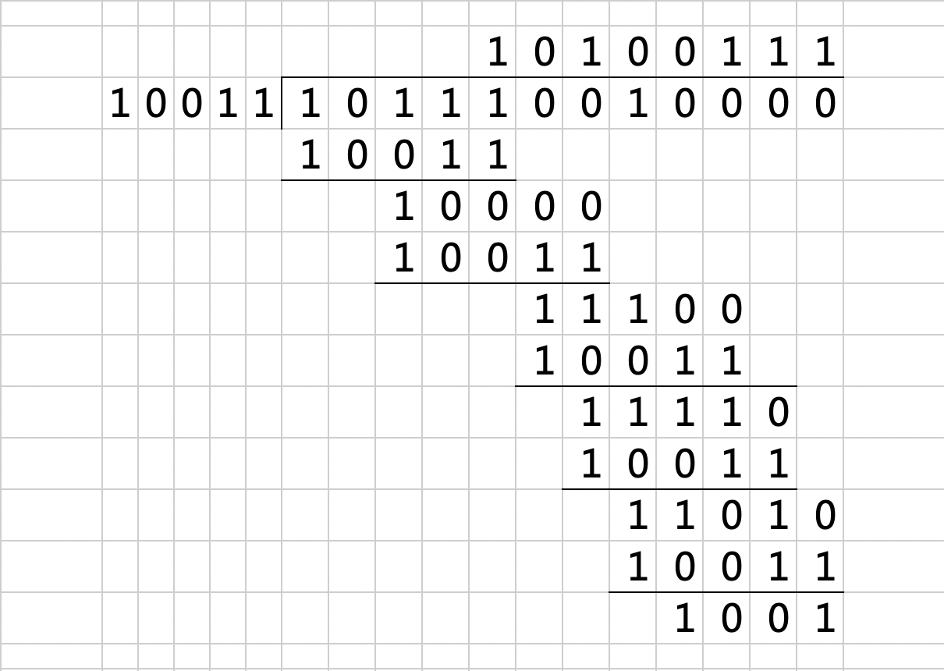
第三步：用得到的新的待编码位串(101110010000)除以多项式对应的比特串(10011)。
“异或”逻辑运算
位值相同，结果为0；
位值不相同，结果为1；

Slide 64
第三步：用得到的新的待编码位串(101110010000)除以多项式对应的比特串(10011)。
“异或”逻辑运算
位值相同，结果为0；
位值不相同，结果为1；
余数R：

Slide 65
5.2 差错控制
知识点4：典型的差错编码
例：假设CRC编码采用的生成多项式G(x)=x⁴+x+1，请为位串10111001进行CRC编码。
第一步：写出多项式对应的位串：10011（5位）
第二步：5-1的值是我们需要在待编码位串后面添加0的个数：添加4个0
待编码位串： 10111001——101110010000
第三步：用得到的新的待编码位串(101110010000)除以多项式对应的比
特串(10011)。
第四步：求得的余数(1001)添加在待编码位串后，即为CRC编码后的码。
101110011001

Slide 66
方法总结：编码多项式G(x)，位串ababababab进行CRC编码。
第一步：写出多项式对应的位串，并确定有r位。
第二步：r-1的值是我们需要在待编码位串后面添加0的个数：添加r-1个0。
第三步：用得到的新的待编码位串除以多项式对应的比特串。
第四步：求得的余数添加在待编码位串后，即为CRC编码后的码。

Slide 67
5.2 差错控制
知识点4：典型的差错编码
接收方在收到带校验和的帧之后，怎么判断是否有错？
用收到的串除以多项式对应的比特串。
余数为0，无错。
余数不为0，有错，丢弃。

Slide 68
5.2 差错控制
知识点4：典型的差错编码
优选的典型G(x)
名称 | 生成多项式
CRC-12 | x¹²+x¹¹+x³+x²+x+1
CRC-16 | x¹⁶+x¹⁵+x²+1
CRC-CCITT | x¹⁶+x¹²+x⁵+1
CRC-32-IEEE802.3 | x³²+x²⁶+x²³+x²²+x¹⁶+x¹²+x¹¹+x¹⁰+x⁸+x⁷+x⁵+x⁴+x²+x+1
CRC-64-ISO | x⁶⁴+x⁴+x³+x+1

Slide 69
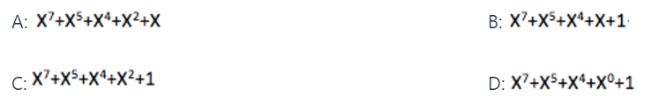
练习题
1、在CRC编码中，代码10110011对应的多项式是（ ）。 选择题

Slide 70
练习题
1、在CRC编码中，代码10110011对应的多项式是（ B ）。 选择题

Slide 71
练习题
2、对于纠错编码，如果编码集的汉明距离ds=（ ），则该差错编码可以纠正r位的差错。 选择题
A:r
B:r+1
C:2r
D:2r+1

Slide 72
练习题
2、对于纠错编码，如果编码集的汉明距离ds=（ D ），则该差错编码可以纠正r位的差错。 选择题
A:r
B:r+1
C:2r
D:2r+1

Slide 73
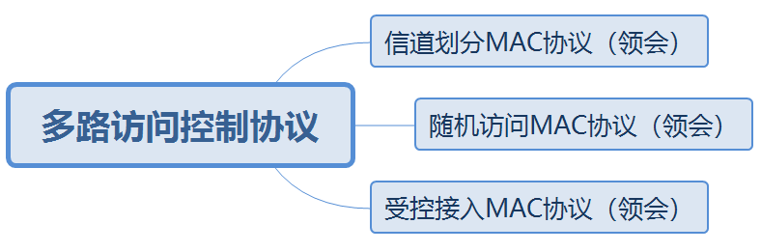
5.3 多路访问控制协议
本节知识点：

Slide 74
5.3 多路访问控制协议
数据链路层使用的信道：
方式一：点对点信道，一对一通信方式，信道被双方独享。
方式二：广播信道，一对多通信方式，信道上连接的点很多，信道被结点共享。多路访问控制(Multiple Access Control,MAC)协议来协调结点的数据发送。

Slide 75
5.3 多路访问控制协议
多路访问控制的内容：采取一定的措施，使得结点之间的通信不会发生干扰的情况。
MAC协议
信道划分MAC协议
随机访问MAC协议
受控接入MAC协议
码分多路复用(CDM )
频分多路复用(FDM)
时分多路复用(TDM )
波分多路复用(WDM)

Slide 76
练习题
下列不属于MAC协议的是（ ）。 选择题
A:信道划分MAC协议
B:随机访问MAC协议
C:受控接入MAC协议
D:差错控制MAC协议

Slide 77
练习题
下列不属于MAC协议的是（ D ）。 选择题
A:信道划分MAC协议
B:随机访问MAC协议
C:受控接入MAC协议
D:差错控制MAC协议

Slide 78
5.3 多路访问控制协议
知识点1：信道划分MAC协议
MAC协议的根本任务：解决信道的共享问题。
多路复用技术是实现物理信道共享的经典技术。

Slide 79
5.3 多路访问控制协议
知识点1：信道划分MAC协议
MAC协议的根本任务：解决信道的共享问题。
多路复用技术是实现物理信道共享的经典技术。
多路复用的基本思想：将信道资源(频域、时域、波长、编码)划分后，分配给不同的结点，各结点通信时只使用其分配到的资源，从而实现了信道共享，并避免了多结点通信时的相互干扰。
信道划分MAC协议：利用多路复用技术实现信道共享的MAC协议。

Slide 80
5.3 多路访问控制协议
知识点1：信道划分MAC协议
频分多路复用(FDM)
时分多路复用(TDM )
信道划分MAC协议
波分多路复用(WDM)
码分多路复用(CDM )

Slide 81
5.3 多路访问控制协议
知识点1：信道划分MAC协议
频分多路复用(FDM)
时分多路复用(TDM )
信道划分MAC协议
波分多路复用(WDM)
码分多路复用(CDM )

Slide 82
5.3 多路访问控制协议
知识点1：信道划分MAC协议
一、频分多路复用（Frequency-division multiplexing，FDM） ：也称频分复用。频域划分制，在频域内将信道带宽划分为多个子信道，并利用载波调制技术，将原始信号调制到对应的某个子信道的载波信号上，使得同时传输的多路信号在整个物理信道带宽的允许范围内频谱不重叠，从而共用一个信道。

Slide 83
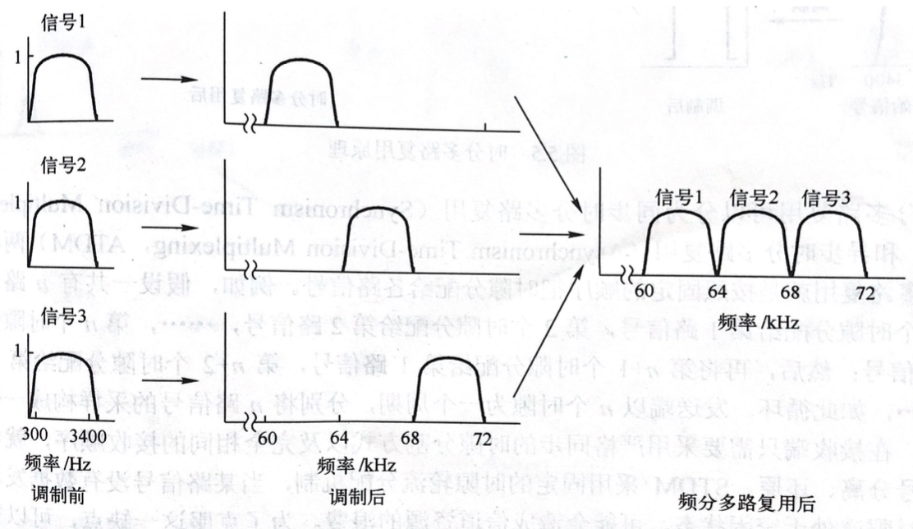
5.3 多路访问控制协议
知识点1：信道划分MAC协议
一、频分多路复用FDM
Notes:
以语音信号为例，语音信号集中在300-3400Hz。
国际电信联盟的标准规定：每路语音信号占4KHz，其中3.1KHz为语音频带，两侧各留0.45KHz的保护频带。
现有三路语音信号，均在300-3400Hz，采用FDM将每路语音信号调制到互不重叠的频带上，就可以利用同一信道传输。

Slide 84
5.3 多路访问控制协议
知识点1：信道划分MAC协议
一、频分多路复用FDM
优点：分路简单，目前模拟通信中长采用，特别是有线和微波通信。
缺点：信号之间相互干扰，即串扰；
所需设备随输入路数增大而增多；
不提供差错检测，不便于性能监测。

Slide 85
5.3 多路访问控制协议
知识点1：信道划分MAC协议
频分多路复用(FDM)
时分多路复用(TDM )
信道划分MAC协议
波分多路复用(WDM)
码分多路复用(CDM )

Slide 86
5.3 多路访问控制协议
知识点1：信道划分MAC协议
二、时分多路复用（Time-Division Multiplexing，TDM）:也称时分复用。时域划分制，将通信信道的传输信号在时域內划分为多个等长的时隙，每路信号占用不同的时隙，在时域上不重叠，使多路信号合用单一的通信信道，从而实现信道共享。TDM系统的接收端，根据各路信号在通信信道上所占用的时隙分离、还原信号。

Slide 87
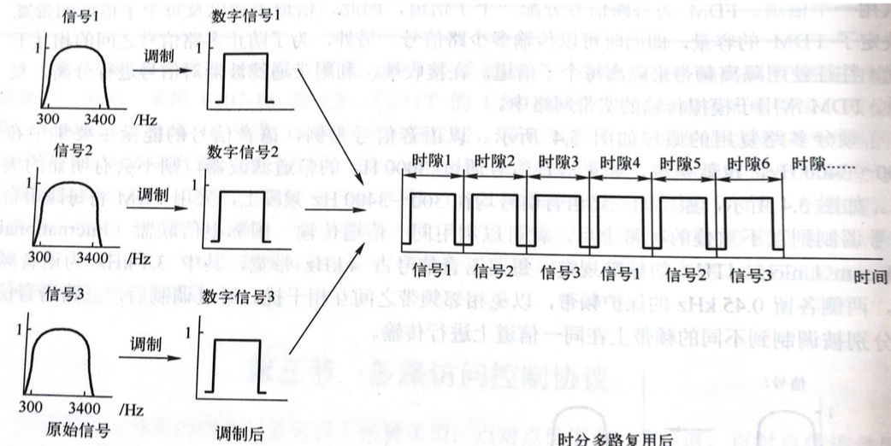
5.3 多路访问控制协议
知识点1：信道划分MAC协议
二、时分多路复用TDM

Slide 88
5.3 多路访问控制协议
知识点1：信道划分MAC协议
二、时分多路复用（TDM）
1、同步时分多路复用(Synchronism Time-Division Multiplexing,STDM)
按照固定顺序把时隙分配给各路信号。
2、异步时分多路复用(Asynchronism Time-Division Multiplexing,ATDM)
统计时分多路复用(Statistic Time-Division Multiplexing,STDM)
大量数据发送的用户分配较多的时隙，不保证每个用户得到固定的时隙。时隙和用户间没有固定的对应关系。

Slide 89
5.3 多路访问控制协议
知识点1：信道划分MAC协议
频分多路复用(FDM)
时分多路复用(TDM )
信道划分MAC协议
波分多路复用(WDM)
码分多路复用(CDM )

Slide 90
5.3 多路访问控制协议
知识点1：信道划分MAC协议
三、波分多路复用（ Wave Division Multiplexing, WDM）：也称波分复用，广泛用于光纤通信。实质是一种频分多路复用。因在光纤通信中，光载波频路很高，通常用光的波长来代替频率讨论，所以叫做波分多路复用。
波分多路复用是指在一根光纤中，传输多路不同波长的光信号，由于波长不同，所以各路光信号互不干扰，最后利用波长解复用器将各路波长的光载波分解出来。
Notes:
红外线频率比红光低，波长更长。
紫外线、X射线等频率比紫光高，波长更短。

Slide 91
5.3 多路访问控制协议
知识点1：信道划分MAC协议
三、波分多路复用（WDM）
在光纤通信中，为了实现长距离的高速传输，通常采用波分多路复用和光纤放大器。

Slide 92
5.3 多路访问控制协议
知识点1：信道划分MAC协议
频分多路复用(FDM)
时分多路复用(TDM )
信道划分MAC协议
波分多路复用(WDM)
码分多路复用(CDM )

Slide 93
5.3 多路访问控制协议
知识点1：信道划分MAC协议
四：码分多路复用（Code Division Multiplexing, CDM）：又称码分复用，通过利用更长的相互正交的码组分别编码各路原始信息的每个码元，使得编码后的信号在同一信道中混合传输，接收端利用码组的正交特性分离各路信号，从而实现信道共享。是一种扩频的通信形式。
相互正交：码组1：{1,0,1}
码组2：{0,1,0}
1×0+0×1+1×0=0

Slide 94
5.3 多路访问控制协议
知识点1：信道划分MAC协议
 | 频分多路复用 Frequency Division Multiplexing,FDM | 频域
 | 时分多路复用 Time Division Multiplexing,TDM | 时域
 | 波分多路复用 Wave Division Multiplexing,WDM | 波长、光纤
 | 码分多路复用 Code Division Multiplexing,CDM | 编码、扩频

Slide 95
练习题
1、下列不属于采用不同多路复用技术的MAC协议的是（ ）。 选择题
A:GSM
B:FDMA
C:TDMA
D:WDMA

Slide 96
练习题
1、下列不属于采用不同多路复用技术的MAC协议的是（ A ）。 选择题
A:GSM
B:FDMA
C:TDMA
D:WDMA

Slide 97
练习题
2、下列多路复用技术中，广泛应用于光纤通信的是（ ）。 选择题
A:频分多路复用
B:码分多路复用
C:时分多路复用
D:波分多路复用

Slide 98
练习题
2、下列多路复用技术中，广泛应用于光纤通信的是（ D ）。 选择题
A:频分多路复用
B:码分多路复用
C:时分多路复用
D:波分多路复用

Slide 99
练习题
3、在多路复用技术中，码分多路复用的实质是基于（ ）技术。 选择题
A:光放大器
B:扩频
C:编码域
D:密集波分复用

Slide 100
练习题
3、在多路复用技术中，码分多路复用的实质是基于（ B ）技术。 选择题
A:光放大器
B:扩频
C:编码域
D:密集波分复用

Slide 101
练习题
4、MAC协议的根本任务是解决（ ）问题。 选择题
A:信道的传输
B:信道的共享
C:编码检错
D:可靠传输

Slide 102
练习题
4、MAC协议的根本任务是解决（ B ）问题。 选择题
A:信道的传输
B:信道的共享
C:编码检错
D:可靠传输

Slide 103
5.3 多路访问控制协议
知识点2：随机访问MAC协议
MAC协议
信道划分MAC协议
随机访问MAC协议
受控接入MAC协议
码分多路复用(CDM )
频分多路复用(FDM)
时分多路复用(TDM )
波分多路复用(WDM)

Slide 104
5.3 多路访问控制协议
知识点2：随机访问MAC协议
随机访问MAC协议：所有用户都可以根据自己的意愿随机地向信道上发送信息。没有其他用户：发送成功。
有两个或两个以上用户都发送信息：产生冲突或碰撞，用户发送信息失败。每个用户随机退让一段时间后，再次尝试，直至成功。

Slide 105
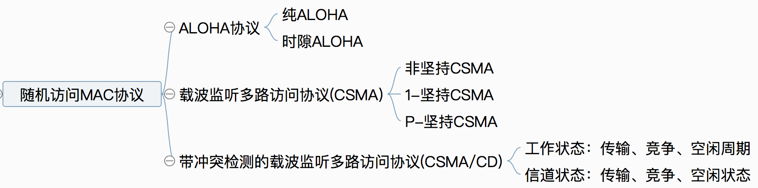
5.3 多路访问控制协议
知识点2：随机访问MAC协议

Slide 106
5.3 多路访问控制协议
知识点2：随机访问MAC协议
一、ALOHA协议：最早的，最基本的无线数据通信协议。
通信站1 通信站2 通信站n
总线信道
ALOHA系统的一般模型
Notes:
20世纪70年代夏威夷大学的以为教授提出的。
通信站点1、2、3随机接入共享信道，利用相同的载波频率，通过无线电系统广播数据帧。

Slide 107
5.3 多路访问控制协议
知识点2：随机访问MAC协议
一、ALOHA协议分类：纯ALOHA
时隙ALOHA
Notes:
通信站点1、2、3随机接入共享信道，利用相同的载波频率，通过无线电系统广播数据帧。

Slide 108
5.3 多路访问控制协议
知识点2：随机访问MAC协议
1、纯ALOHA工作原理：
任何一个站点有数据发送时就可以直接发送至信道。
发送数据后对信道进行侦听：
如果收到应答信号，说明发送成功；
否则说明发生冲突，等待一个随机时间重新发送，直到成功为止。

Slide 109
5.3 多路访问控制协议
知识点2：随机访问MAC协议
1、纯ALOHA的性能
G网络负载：表示在一帧的发送时间内发送的平均帧数。
S吞吐率：在一帧的发送时间内成功发送的平均帧数。

Slide 110
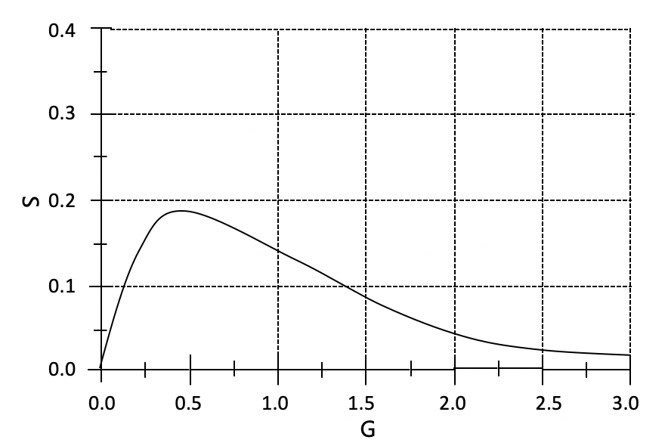
5.3 多路访问控制协议
知识点2：随机访问MAC协议
1、纯ALOHA的性能
G：网络负载
S：吞吐率
网络负载不能大于0.5

Slide 111
5.3 多路访问控制协议
知识点2：随机访问MAC协议
2、时隙ALOHA：把信道时间划分为离散的时隙，每个时隙为发送一帧所需的时间，每个通信站点只能在每个时隙开始的时刻发送帧。如果在一个时隙内发送帧出现冲突，下一个时隙以概率p重发该帧，直到帧发送成功。p不能为1，否则会出现死锁。
死锁：僵持。

Slide 112
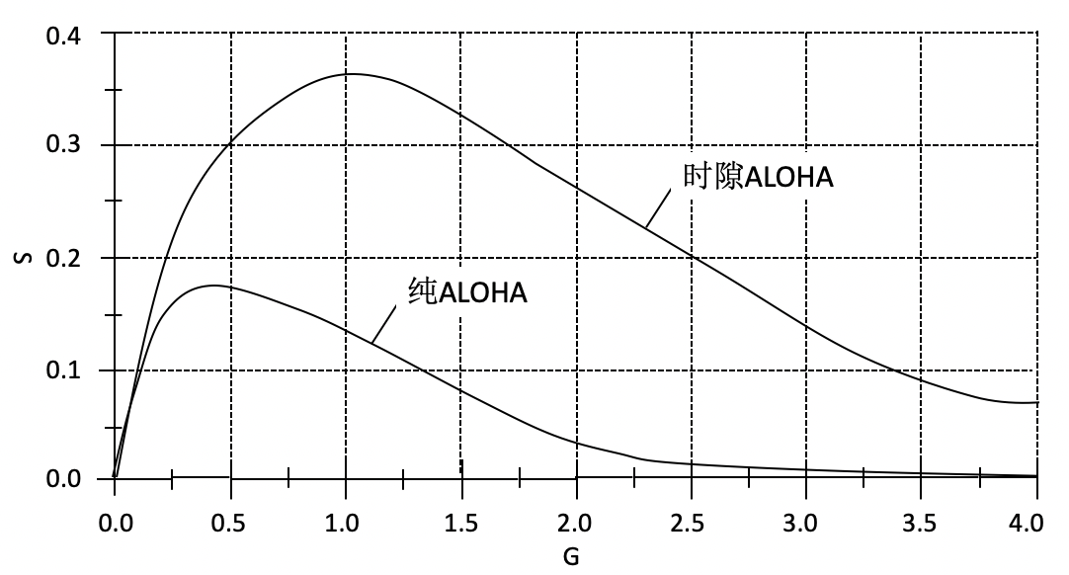
1、时隙ALOHA性能
G：网络负载
S：吞吐率
5.3 多路访问控制协议
知识点2：随机访问MAC协议

Slide 113
5.3 多路访问控制协议
知识点2：随机访问MAC协议

Slide 114
5.3 多路访问控制协议
知识点2：随机访问MAC协议
二、载波监听多路访问协议(先听后说)
（Carrier Sense Multiple Access,CSMA）
通过硬件装置，即载波监听装置，使通信站发送数据之前，监听信道上其他站点是否在发送数据，如果在发送，则暂时不发送。
根据监听策略不同：非坚持CSMA；1-坚持CSMA；P-坚持CSMA
Notes:
尽管前面的时隙ALOHA协议，通过同步各个通信站发送站发送时间的方式，提高了信道利用率；
但是还是不满意。
发送之前无论信道是否空闲都进行发送，会大大增加冲突的可能性。
如果在发送之前先判断下信道是否空闲。

Slide 115
5.3 多路访问控制协议
知识点2：随机访问MAC协议

Slide 116
5.3 多路访问控制协议
知识点2：随机访问MAC协议
三、带冲突检测的载波监听多路访问协议（先听后说，边听边说）
（Carrier Sense Multiple Access/Collision Detection,CSMA/CD）
基本原理：通信站使用CSMA协议进行数据发送；在发送期间如果能检测到碰撞，立即终止发送，并发出一个冲突强化信号，使所有通信站点都知道冲突的发生；发出冲突强化信号后，等待一个随机时间，再重复上述过程。

Slide 117
5.3 多路访问控制协议
知识点2：随机访问MAC协议
三、带冲突检测的载波监听多路访问协议CSMA/CD
工作状态分为：传输周期、竞争周期、空闲周期。
信道有3种状态：传输状态、竞争状态、空闲状态。
Notes:
传输：一个通信站使用信道，其他站禁止使用。
竞争：所有通信站都有权尝试对信道的使用权。
空闲：没有通信站使用信道。

Slide 118
5.3 多路访问控制协议
知识点2：随机访问MAC协议
三、带冲突检测的载波监听多路访问协议（CSMA/CD）
争用时隙
帧
帧
帧
帧
传输 竞争 传输 竞争 传输 空闲 传输
时间
CSMA/CD的工作状态

Slide 119
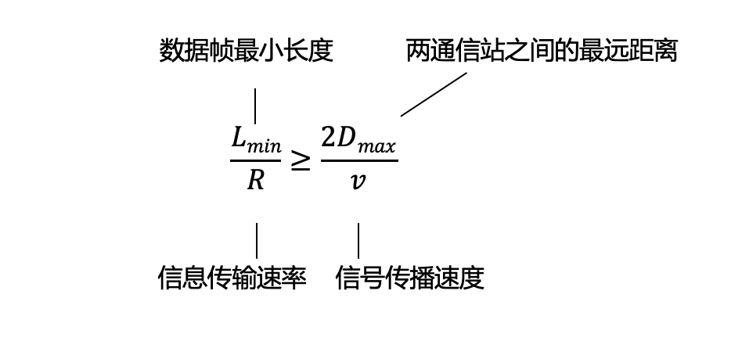
5.3 多路访问控制协议
知识点2：随机访问MAC协议
三、在使用CSMA/CD协议实现多路访问控制时，需要满足下列约束关系：

Slide 120
5.3 多路访问控制协议
知识点2：随机访问MAC协议
例：在一个采用CSMA/CD协议的网络中，传输介质是一根完整的电缆，数据传输速率为1Gbit/s，电缆中的信号传播速度是200000km/s。若最小数据帧长度减少800bit，则最远的两个站点之间的距离至少需要减少多少？

Slide 121
5.3 多路访问控制协议
知识点2：随机访问MAC协议
例：在一个采用CSMA/CD协议的网络中，传输介质是一根完整的电缆，数据传输速率为1Gbit/s，电缆中的信号传播速度是200000km/s。若最小数据帧长度减少800bit，则最远的两个站点之间的距离至少需要减少多少？
L=800bit
R=1Gbit/s
v=200000km/s
求D？
D=（(L/R)*v）/2

Slide 122
5.3 多路访问控制协议
知识点2：随机访问MAC协议
例：在一个采用CSMA/CD协议的网络中，传输介质是一根完整的电缆，数据传输速率为1Gbit/s，电缆中的信号传播速度是200000km/s。若最小数据帧长度减少800bit，则最远的两个站点之间的距离至少需要减少多少？
L=800bit
R=1Gbit/s
v=200000km/s
求D？
D=（(L/R)*v）/2=80m

Slide 123
练习题
1、下列不属于CSMA的是（ ）。 选择题
A:非坚持CSMA
B:1-坚持CSMA
C:P-坚持CSMA
D:1-P-坚持CSMA

Slide 124
练习题
1、下列不属于CSMA的是（ D ）。 选择题
A:非坚持CSMA
B:1-坚持CSMA
C:P-坚持CSMA
D:1-P-坚持CSMA

Slide 125
练习题
2、下列不属于随机访问协议的是（ ）。 选择题
A:ALOHA协议
B:CDMA协议
C:载波监听多路访问协议
D:带冲突检测的载波监听多路访问协议

Slide 126
练习题
2、下列不属于随机访问协议的是（ B ）。 选择题
A:ALOHA协议
B:CDMA协议
C:载波监听多路访问协议
D:带冲突检测的载波监听多路访问协议

Slide 127
练习题
3、下列不属于信道的状态的是（ ）。 选择题
A:传输状态
B:竞争状态
C:冲突状态
D:空闲状态

Slide 128
练习题
3、下列不属于信道的状态的是（ C ）。 选择题
A:传输状态
B:竞争状态
C:冲突状态
D:空闲状态

Slide 129
练习题
4、纯ALOHA系统中，网络负载不能大于（ ）。 选择题
A:0.3
B:0.5
C:1
D:1.5

Slide 130
练习题
4、纯ALOHA系统中，网络负载不能大于（ B ）。 选择题
A:0.3
B:0.5
C:1
D:1.5

Slide 131
练习题
5、（ ）是最早、最基本的无线数据通信协议。 选择题
A:FDMA协议
B:ALOHA协议
C:载波监听多路访问协议
D:CSMA协议

Slide 132
练习题
5、（ B ）是最早、最基本的无线数据通信协议。 选择题
A:FDMA协议
B:ALOHA协议
C:载波监听多路访问协议
D:CSMA协议

Slide 133
练习题
6、在以下随机访问协议中，可以理解为“先听后说，边听边说”的是（ ）。 选择题
A:ALOHA
B:CSMA
C:CSMA/CD
D:ALOHA/CD

Slide 134
练习题
6、在以下随机访问协议中，可以理解为“先听后说，边听边说”的是（ C ）。 选择题
A:ALOHA
B:CSMA
C:CSMA/CD
D:ALOHA/CD

Slide 135
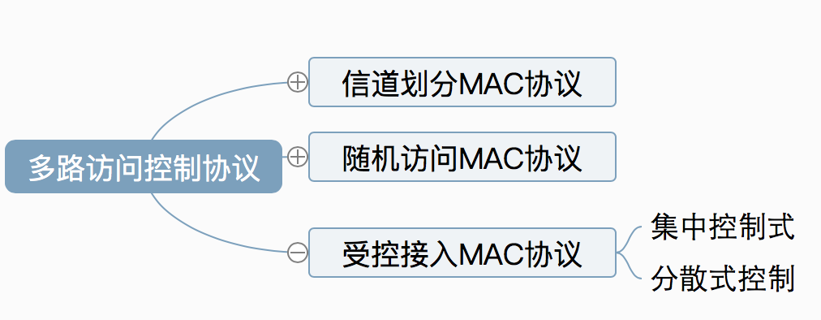
5.3 多路访问控制协议
知识点3：受控接入MAC协议

Slide 136
5.3 多路访问控制协议
知识点3：受控接入MAC协议
受控接入：各个用户不能随意的接入信道而必须服从一定的控制，分为集中式控制和分散式控制。

Slide 137
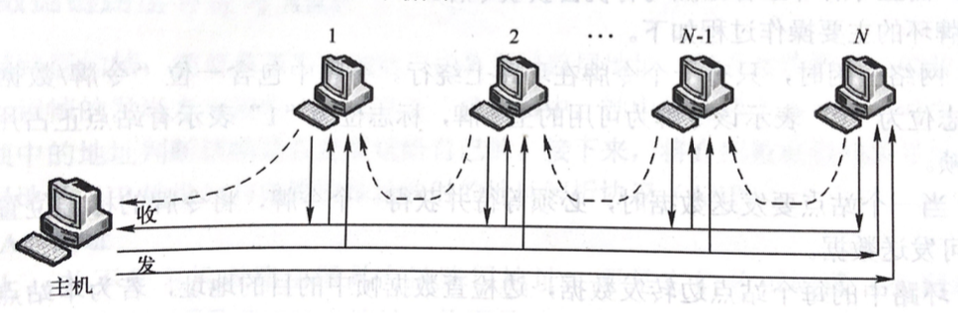
5.3 多路访问控制协议
知识点3：受控接入MAC协议
一、集中式控制：系统有一个主机负责调度其他通信站接入信道，从而避免冲突。

Slide 138
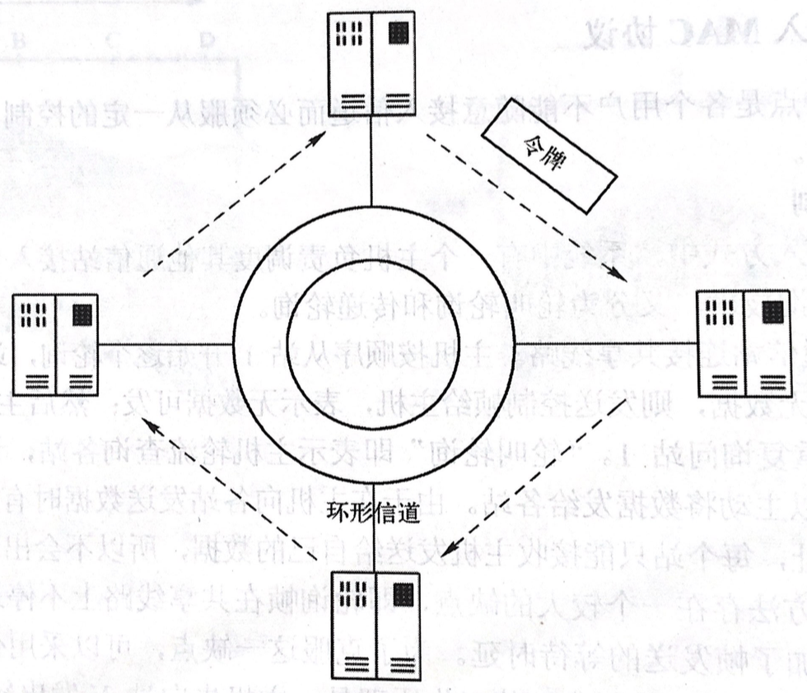
5.3 多路访问控制协议
知识点3：受控接入MAC协议
二、分散式控制：方法就是令牌技术。
令牌是一种特殊的帧，代表了通信站使用信道的许可。在信道空闲时一直在信道上传输。一个通信站想要发送数据就必须首先获得令牌。

Slide 139
5.3 多路访问控制协议
知识点3：受控接入MAC协议
令牌环的操作过程：
1、网络空闲时，只有一个令牌在环路上绕行。
2、当一个站点要发送数据时，必须等待并获得一个令牌，将令牌的标志位置为“1”，随后便可发送数据。
3、环路中的每个站点边转发数据，边检查数据帧中的目的地址，若为本站点的地址，便读取其中所携带的数据。
4、数据帧绕环一周返回时，发送站将其从环路上撤销，即“自生自灭”。
5、发送站点完成数据发送后，重新产生一个令牌传至下一个站点，以使其他站点获得发送数据帧的许可权。

Slide 140
5.3 多路访问控制协议
知识点3：受控接入MAC协议
令牌丢失和数据帧无法撤销是环网上最严重的两种错误。

Slide 141
